Slide 1

INSTRUMENTACIÓN

Slide 2
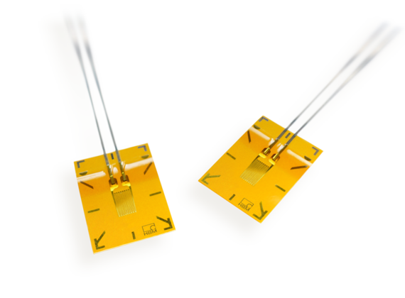
INSTRUMENTACIÓN
GALGAS EXTENSIOMÉTRICAS

Slide 3
Características de una Galga
Definición
Símbolo eléctrico
Aspecto físico

Slide 4
Definición
Son transductores que se basan en la variación de la resistencia eléctrica debida a la deformación mecánica

Slide 5
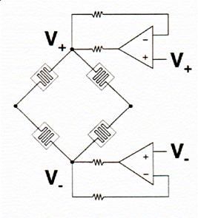
Símbolo eléctrico

Slide 6
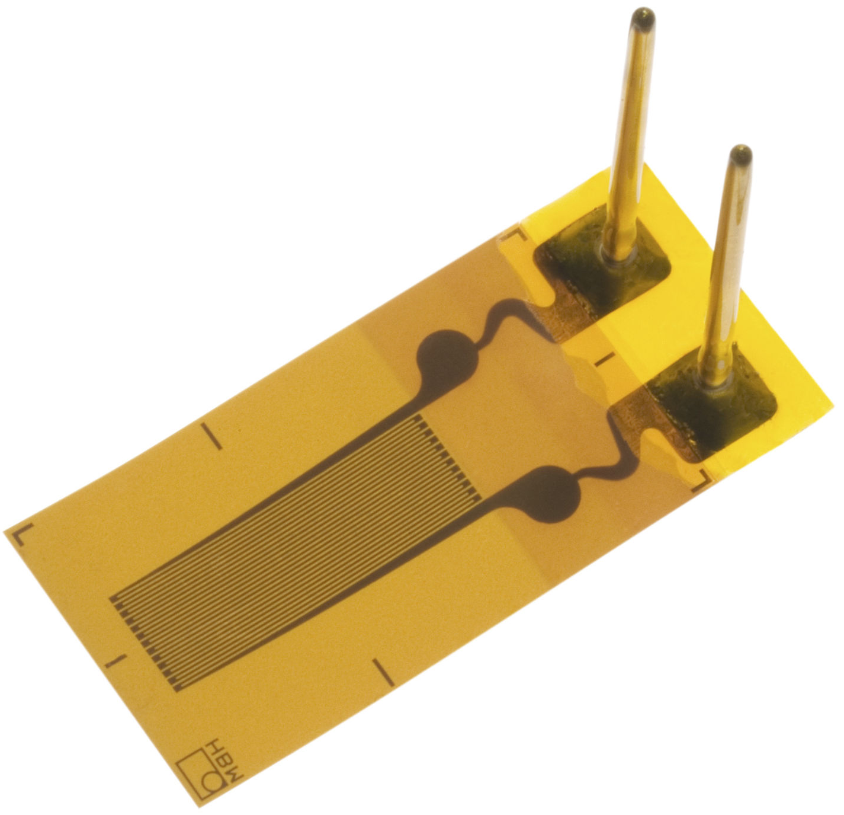
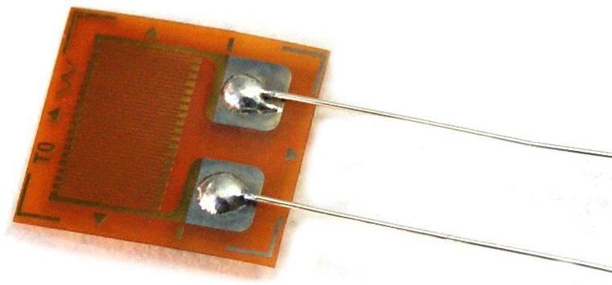
GALGAS EXTENSIOMETRICAS
Aspecto Físico

Slide 7
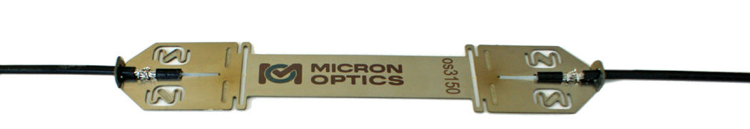
GALGAS EXTENSIOMETRICAS
Aspecto Físico

Slide 8
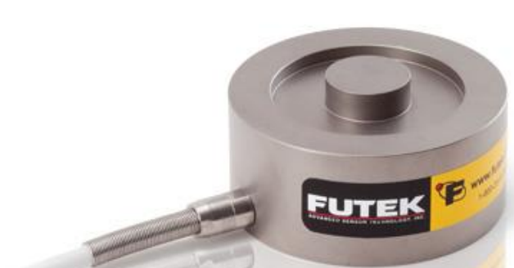
GALGAS EXTENSIOMETRICAS
Aspecto Físico

Slide 9
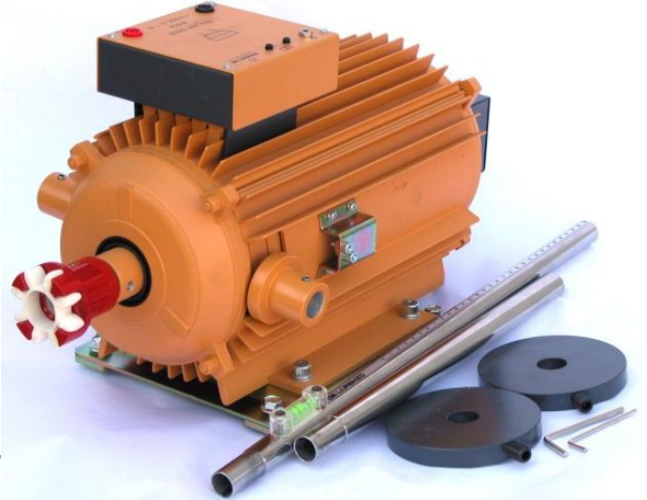
GALGAS EXTENSIOMETRICAS
Aspecto Físico

Slide 10
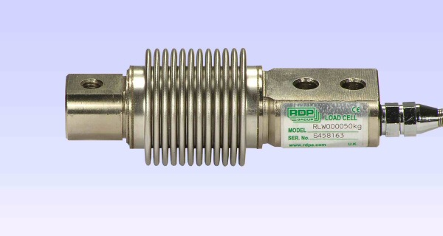
GALGAS EXTENSIOMETRICAS
Aspecto Físico

Slide 11
GALGAS EXTENSIOMETRICAS
Aspecto Físico
http://www.rdpe.com/uk/men-load.htm

Slide 12
Construcción
Hilo Metálico
Película Metálica
Galgas semiconductoras
….

Slide 13
Galgas de hilo metálico
© ITES-Paraninfo

Slide 14
Galgas de película metálica
© ITES-Paraninfo

Slide 15
Galgas semiconductoras
© ITES-Paraninfo

Slide 16
Otras formas constructivas
© ITES-Paraninfo

Slide 17
Aplicación según su geométrica
Uniaxial
Biaxial
Tipo Roseta
Rectangular
Aplicaciones

Slide 18

1. Galga Uniaxial

Slide 19

2. Galga Biaxial

Slide 20

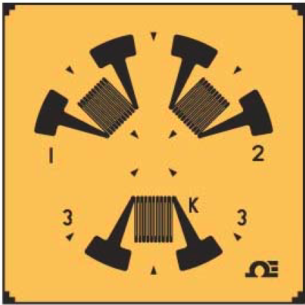
3. Tipo Roseta
Roseta Rectangular
Roseta Delta

Slide 21
Tipo y aplicaciones de las Galgas
Tipo Viga
Tipos S o Z
Tipo Anillo
Aplicaciones

Slide 22
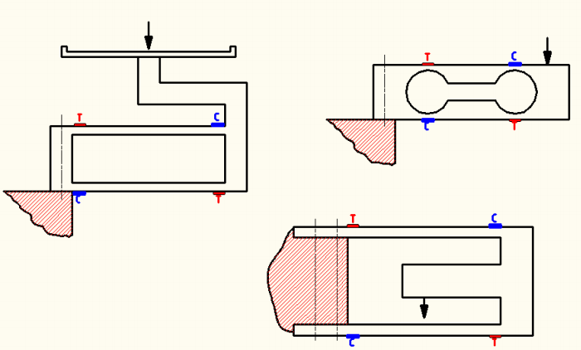
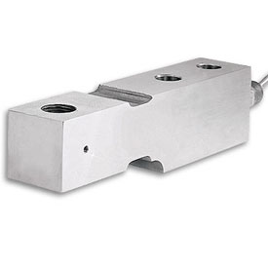
1. Tipo Viga

Slide 23
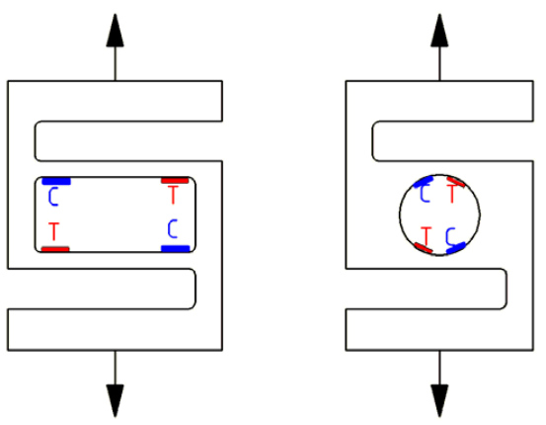
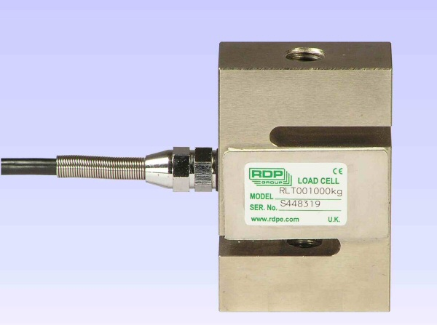
2. Tipo S o Z

Slide 24
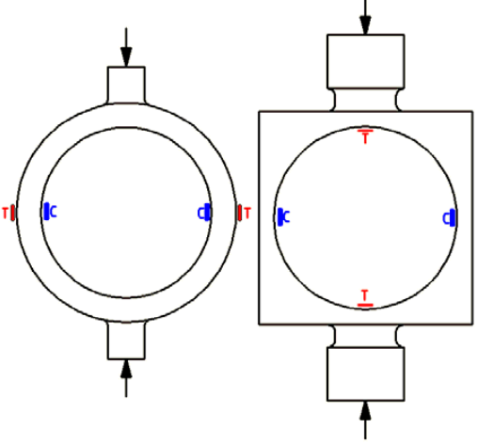
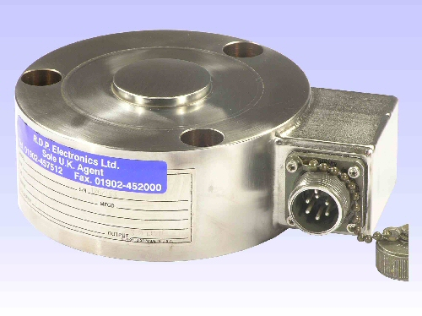
3. Tipo Anillo

Slide 25
3. Aplicaciones
Criterio | Tipos de célula | Aplicaciones
Tipo de trabajo | Tracción | Medida de peso Medidas on-line Uso general
 | Compresión
 | Tracción/compresión
 | Fatiga | Ensayos dinámicos
 | Impacto
Margen de medida | Microcélulas de carga | Alta precisión
 | Margen amplio | Uso general
Comportamiento dinámico | Fatiga | Sistemas sometidos a fatiga
 | Alta velocidad | Vibración Ensayos dinámicos
© ITES-Paraninfo

Slide 26
3. Aplicaciones
Criterio | Tipos de célula | Aplicaciones
Tipo de trabajo | Tracción | Medida de peso Medidas on-line Uso general
 | Compresión
 | Tracción/compresión
 | Fatiga | Ensayos dinámicos
 | Impacto
Margen de medida | Microcélulas de carga | Alta precisión
 | Margen amplio | Uso general
Comportamiento dinámico | Fatiga | Sistemas sometidos a fatiga
 | Alta velocidad | Vibración Ensayos dinámicos
© ITES-Paraninfo

Slide 27
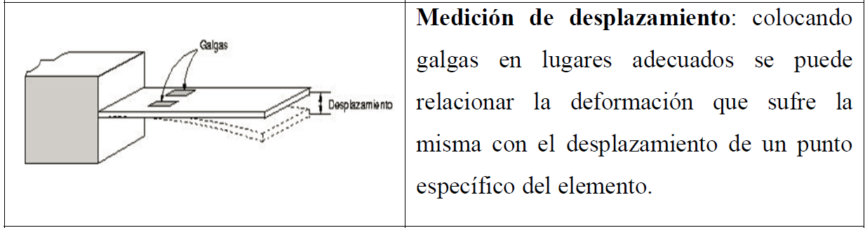
3. Aplicaciones
Aplicación de galgas extensiometricas en el laboratorio de mecánica de materiales depara obtener la deformación en elementos sometidos a cargas combinadas.
España

Slide 28
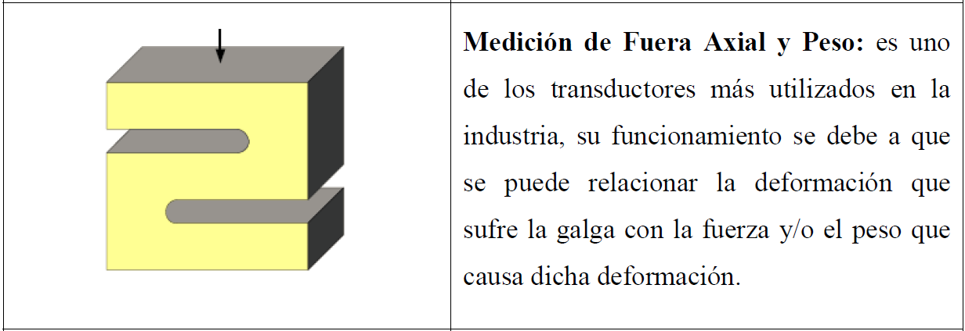
3. Aplicaciones
Aplicación de galgas extensiometricas en el laboratorio de mecánica de materiales depara obtener la deformación en elementos sometidos a cargas combinadas.
España

Slide 29
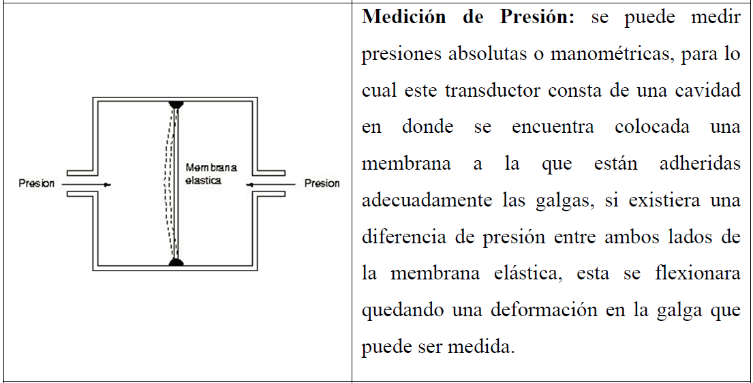
3. Aplicaciones

Slide 30
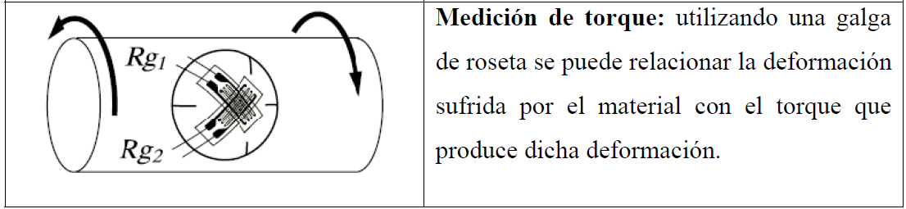
3. Aplicaciones
Aplicación de galgas extensiometricas en el laboratorio de mecánica de materiales depara obtener la deformación en elementos sometidos a cargas combinadas.
España

Slide 31
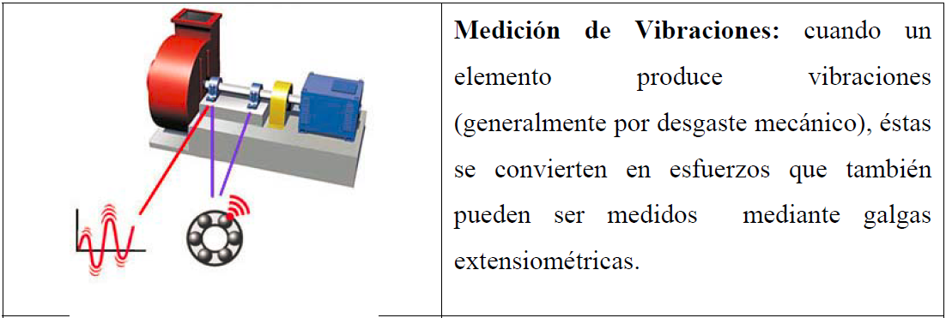
3. Aplicaciones
Aplicación de galgas extensiometricas en el laboratorio de mecánica de materiales depara obtener la deformación en elementos sometidos a cargas combinadas.
España

Slide 32
Modelo matemático Galgas
Definiciones
Modelo lineal
Coeficiente de temperatura

Slide 33
1. Definiciones
Galgas:

Slide 34
1. Definiciones
Galgas: Son transductores que se basan en la variación de la resistencia eléctrica debida a la deformación mecánica

Slide 35
1. Definiciones
Galgas: Son transductores que se basan en la variación de la resistencia eléctrica debida a la deformación mecánica
Efecto piezorresistivo

Slide 36

1. Definiciones
Galgas: Son transductores que se basan en la variación de la resistencia eléctrica debida a la deformación mecánica
Efecto Piezorresistivo: Propiedad de algunos materiales conductores y semiconductores, cuya resistencia eléctrica cambia cuando se los somete a un esfuerzo o estrés mecánico que los deforma

Slide 37
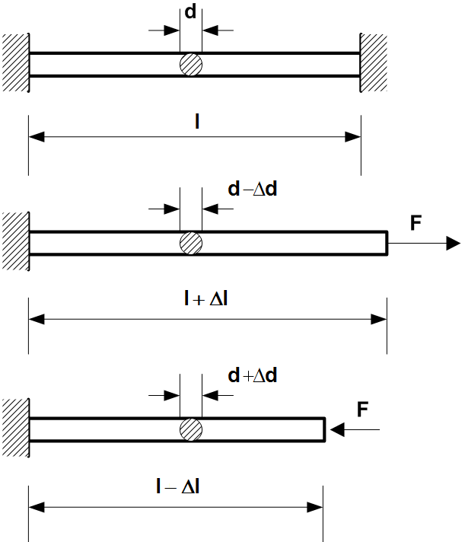
1. Definiciones
Tensión – Tracción – Esfuerzo
Compresión – Estres

Slide 38
1. Definiciones
Tensión – Tracción
F (+)
Compresión – Estrés
F (-)

Slide 39
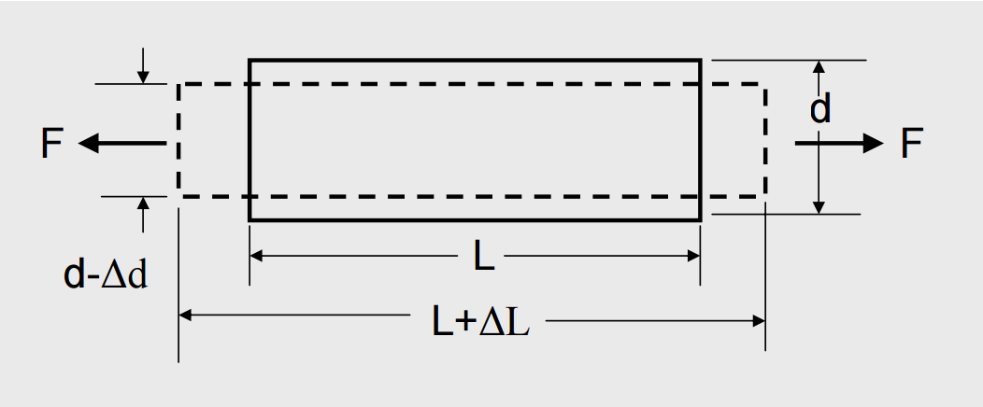
1. Definiciones
Esfuerzo (σ): Fuerza externa por unidad de área transversal que actúa sobre un objeto

Slide 40
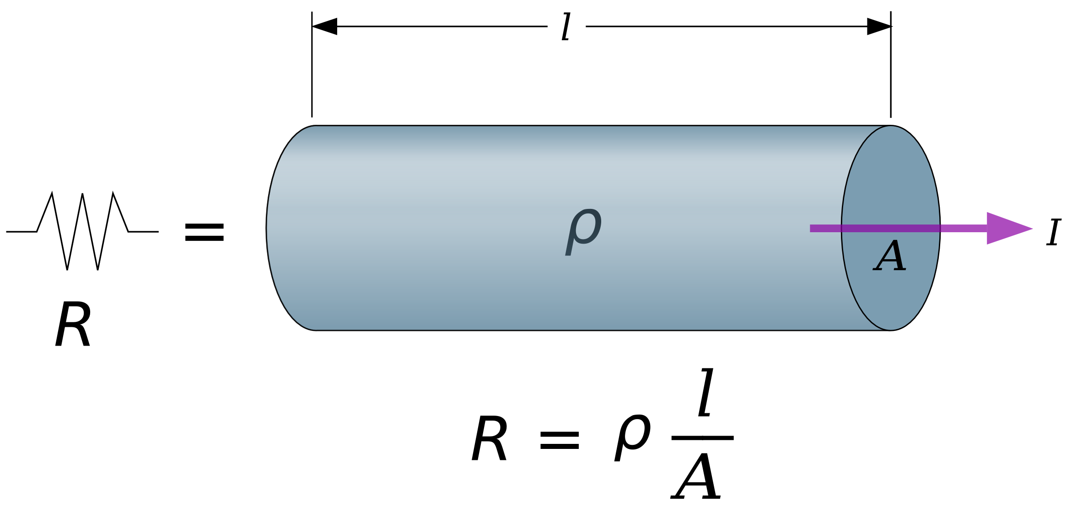
1. Definiciones

Slide 41
1. Definiciones

Slide 42
1. Definiciones

Slide 43
1. Definiciones

Slide 44
1. Definiciones
Deformación (ε): Cambio de longitud (con respecto a la longitud inicial)

Slide 45
1. Definiciones
Esfuerzo (σ): Fuerza externa por unidad de área transversal que actúa sobre un objeto
Deformación (ε): Cambio de longitud (con respecto a la longitud inicial)

Slide 46
1. Definiciones
Esfuerzo (σ): Fuerza externa por unidad de área transversal que actúa sobre un objeto.
Deformación (ε): Cambio de longitud con respecto a la longitud inicial.

Slide 47
1. Definiciones
Modulo de elasticidad o Modulo de Young

Slide 48
1. Definiciones
Modulo de elasticidad o Modulo de Young
Resistencia de un material a la deformación

Slide 49
1. Definiciones
Modulo de elasticidad o Modulo de Young
Resistencia de un material a la deformación

Slide 50
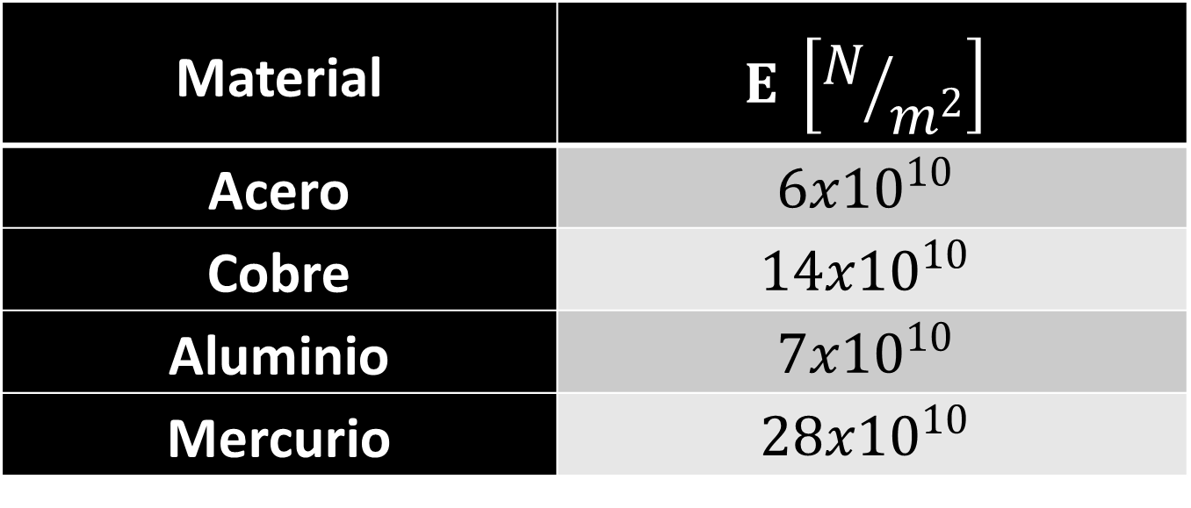
1. Definiciones
Modulo de elasticidad o Modulo de Young
Material | $$E \left[N/{m^{2}}\right]$$
Acero | $${6x10}^{10}$$
Cobre | $${14x10}^{10}$$
Aluminio | $${7x10}^{10}$$
Mercurio | $${28x10}^{10}$$

Slide 51
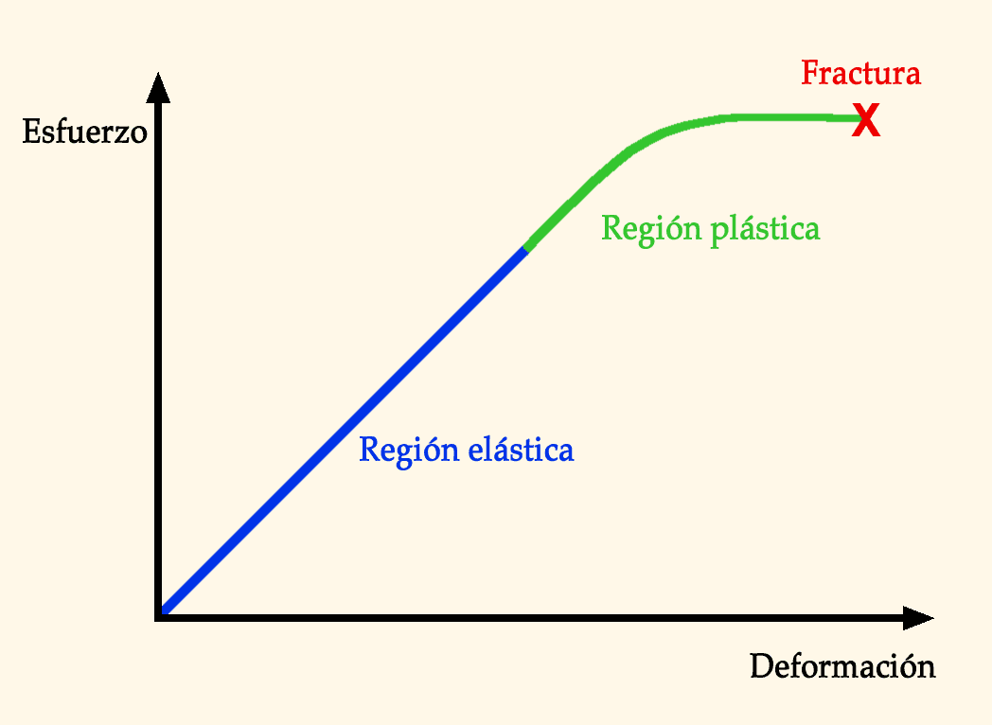
1. Definiciones

Slide 52
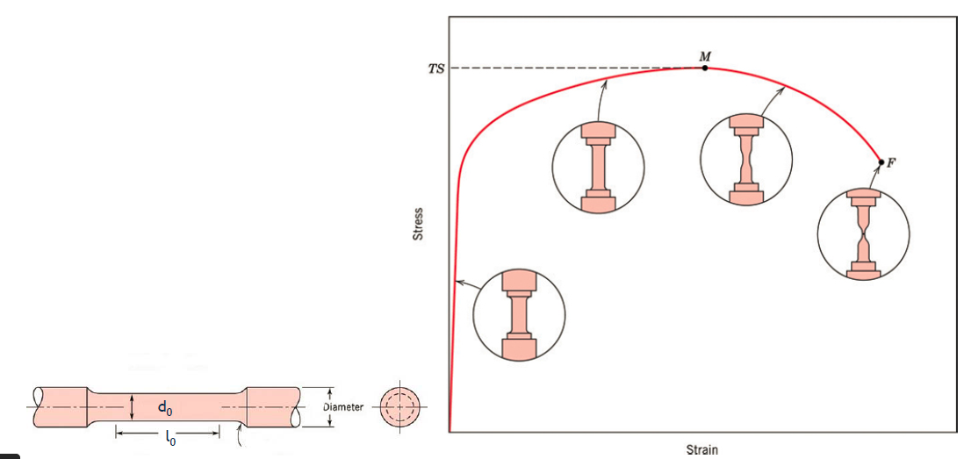
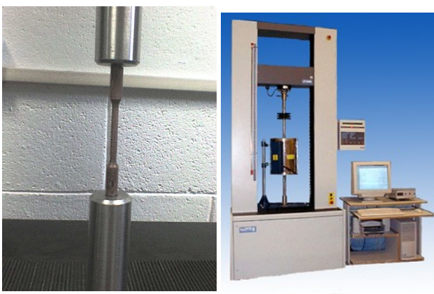
1. Definiciones

Slide 53
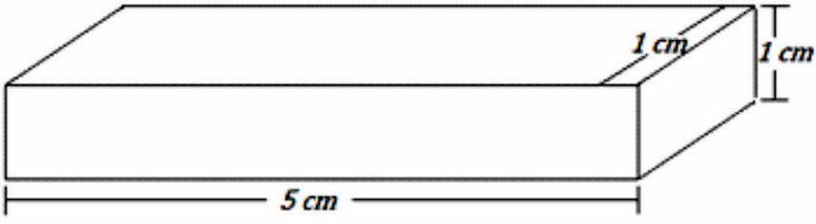
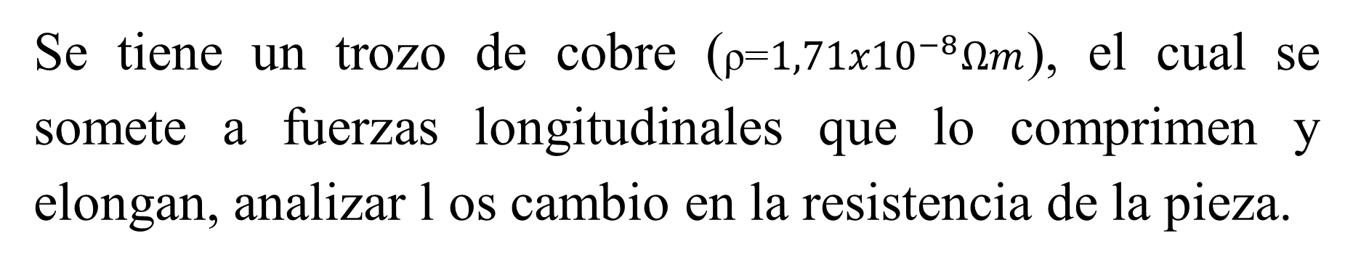
Ejemplo
Se tiene un trozo de cobre (ρ=${1,71x10}^{−8}Ωm$), el cual se somete a fuerzas longitudinales que lo comprimen y elongan, analizar l os cambio en la resistencia de la pieza.
Compresión | 0.5 cm
Elongación | 0.2 cm

Slide 54
Tensión – Tracción
Compresión – Estres

Slide 55
1. Condiciones iniciales (Sin esfuerzo)

Slide 56
1. Condiciones iniciales (Sin esfuerzo)

Slide 57
2. Esfuerzo de compresión

Slide 58
2. Esfuerzo de compresión

Slide 59
2. Esfuerzo de compresión

Slide 60
2. Esfuerzo de compresión

Slide 61
2. Esfuerzo de compresión

Slide 62
2. Esfuerzo de compresión

Slide 63
2. Esfuerzo de compresión

Slide 64
2. Esfuerzo de compresión

Slide 65
3. Esfuerzo de tensión

Slide 66
3. Esfuerzo de tensión

Slide 67
3. Esfuerzo de tensión

Slide 68
3. Esfuerzo de tensión

Slide 69
Generalizando
Compresión
Tensión

Slide 70
Generalizando
De forma general

Slide 71
Generalizando
De forma general

Slide 72
Generalizando
De forma general

Slide 73
Generalizando
De forma general

Slide 74
Generalizando
De forma general

Slide 75
Generalizando
De forma general

Slide 76
Generalizando
De forma general

Slide 77
Generalizando
De forma general

Slide 78
Generalizando
De forma general

Slide 79
Generalizando
De forma general

Slide 80
Sensibilidad al esfuerzo
Factor de galga

Slide 81
1. Factor de galga
Factor de Galga (FG , G): Sensibilidad al esfuerzo. El factor de galga es definido como la relación de variación fraccional de resistencia eléctrica y la variación fraccional de longitud

Slide 82
1. Factor de galga
Factor de Galga (FG , G) para metales

Slide 83
1. Factor de galga
Factor de Galga (FG , G) para metales

Slide 84
1. Factor de galga
Factor de Galga (FG , G) para metales

Slide 85
1. Factor de galga
Factor de Galga (FG , G) para metales

Slide 86
1. Factor de galga
Factor de Galga (FG , G)

Slide 87
1. Factor de galga
Factor de Galga (FG , G)

Slide 88
1. Factor de galga
Factor de Galga (FG , G)

Slide 89
1. Factor de galga
Factor de Galga (FG , G)

Slide 90
1. Factor de galga
Factor de Galga (FG , G)

Slide 91
1. Factor de galga
Factor de Galga (FG , G)
Ecuación generalizada para la resistencia de las Galgas Extensiométricas

Slide 92
Ejercicio
A una galga cuadrada de 1[m] de longitud zzccczzzzzzzz (modulo Young Cu) se le incorpora una masa m. Si la galga se deforma 0.1[%] de su longitud inicial
¿Cuál es el valor de m?
Si (Cu) ¿Cuál es el valor de Ro?
Si FG=2, Ro=170[μΩ] y Lo=1m ¿Cuál es el valor de ∆R?

